Slide 1
第8章 语法制导翻译和
中间代码生成
源程序
词法分析
语法分析
语义分析
代码优化
中间代码生成
目标代码生成
目标程序

Slide 2
G_{E}:E→E+T | E-T | T
T→T*F | F
F→(E) | i
例如，考虑： E→E+T
符号意义？整个式子的意义？

Slide 3
语义分析的任务
语义检查：
审查每个语法结构的静态语义，即验证语法结构合法的程序是否真正有意义。
例：类型、运算、维数、越界
语义处理：
执行真正的翻译，生成程序的中间代码目标代码。
  例：变量的存储分配
  例：表达式的求值
  例：语句的翻译（中间代码的生成）

Slide 4
8.1 属性文法
语义分析的描述
  描述语法规则的同时，编写相应的语义动作和计算顺序
语义的形式化描述
  操作语义学、公理语义学、指称语义学
属性文法
  接近形式化的语义描述方法

Slide 5
属性文法(attribute grammar)的定义
属性文法是一个三元组：A＝（G，V，F），其中
G：是一个上下文无关文法。
V：有穷的属性集，每个属性与文法的一个终结符或非终结符关联，这些属性代表与文法符号相关信息，比如它的类型、值、代码序列、符号表内容等等。属性与变量一样，可以进行计算和传递。属性加工的过程即是语义处理的过程。
F：关于属性的属性断言或一组属性的计算规则（称为语义规则）。断言或语义规则与一个产生式关联，只引用该产生式左端或右端的终结符或非终结符关联的属性。
关系－语义信息作为终结符和非终结符的属性
  －语义分析定义为规则式的断言和谓词

Slide 6
用 法
第一步：针对语义，为文法符号设置属性
  －－终结符使用单词的属性
第二步：为每个产生式设置相应的语义规则
  －－－描述各属性的关系
什么是“语法制导翻译”：
  语法制导：语义的抽象说明；
  翻译：方案设计，规定实现方法（计算次序）

Slide 7
属性文法的书写格式
文法规则
产生式1
. . . .
. . . .
. . . .
产生式n
语义规则
相关的属性等式
. . . .
. . . .
. . . .
相关的属性等式

Slide 8
例：用属性文法表示简单的无符号整数文法：
number → number digit | digit
digit →0 | 1 | 2 | 3 | 4 | 5 | 6 | 7 | 8 | 9
[分析]
一个数最重要的属性是它的值，命名为val。显然，每个数字都有一个值。可以用它表示的实际数直接计算。
1、文法规则digit→0 ，表明digit 的值为0。可以用属性等式digit.val:= 0 表示，将它和规则digit→0 联系起来。
2、文法规则number → digit，表明这个数就只包含了一个数字，其值就是这个数字的值。用属性等式表示为 number.val := digit.val。

Slide 9
3、文法规则number → number digit，表明文法符号的数目不止一个。必须表示出这个文法产生式两边符号的值之间的关系。
借用下标进行区分，将文法写成如下形式：
number1 →number2 digit
注意：此写法并不是说左右的number不同，仅仅为了阅读的方便。
语义规则可表示为：
number1.val := number2.val*10+digit.val

Slide 10
完整的属性文法：
左部 右部
number1 →number2 digit，number1.val := number2.val*10+digit.val
number → digit ， number.val := digit.val
digit →0 | 1 | 2 | 3 | 4 | 5 | 6 | 7 | 8 | 9 ，
digit.val:= 0,1,2,3,4,5,6,7,8,9

Slide 11
例：用属性文法表示标识符的类型信息
D → T L
T → int | real
L → L1,id
L → id
[分析] 首先将类型信息作为文法符号的属性，记为type。
1、文法规则T → int，所对应的属性等式是T.type := integer
2、文法规则D → T L，L.type := T.type

Slide 12
3、文法规则L →id ，addtype(id.entry,L.type)
4、文法规则L → L1,id ，
L1.type := L.type; addtype(id.entry,L.type)

Slide 13
例8-1 计算器的设计
编制算术表达式的文法
引入属性表示语义信息
  将值 val 作为表达式 E、项 T 和因子 F 的属性
用语义规则描述表达式的求值

Slide 14
属性文法（语法制导定义）
例8-3
L → E print( E.val )
E → E₁ + T E.val := E₁.val + T.val
E → T E.val := T.val
T → T₁ * F T.val := T₁.val * F.val
T → F T.val := F.val
F → ( E ) F.val := E.val
F → digit F.val := digit.lexval
  －－lexval 是单词 digit 的属性

Slide 15
例8-2 说明语句类型信息
方法
  编写说明语句的文法
  将类型信息作为类型描述 T 的属性 type 和变量表 L 的属性 in。
目的
  分析说明语句 D，为变量指定类型

Slide 16
语法制导定义
D → T L L.in := T.type
T → int T.type := ‘integer’
T → real T.type := ‘real’
L → L₁ , id L₁.in := L.in
addtype( id.entry, L.in )
L → id addtype( id.entry, L.in )
  －－entry 单词 id 的属性
  －－addtype 在符号表中为变量添加类型信息

Slide 17
属性分类
综合属性
  从其子结点的属性值计算出来的；
  如：E.val、T.type
继承属性
  从其兄弟结点和父结点的属性值计算出来的
  如：L.in
固有属性（单词属性）

Slide 18
属性的计算
语法制导翻译：作语法分析，构造语法树，然后在树的每个结点上添加相应的语义规则
综合属性
  自底向上按照语义规则来计算各结点的综合属性值
继承属性
  需要探讨计算次序

Slide 19
例8-3 3*5+4 的
语法树与属性计算
文法
Ｌ
Print(19)
E.val=19
E.val=15
＋
T.val=4
T.val=15
F.val=4
T.val=3
＊
F.val=5
digit.lexval=4
F.val=3
dgit.lexval=5
digit.lexval=3

Slide 20
例8-4 real id1, id2, id3
的分析树和属性计算
D
T.type=real
L.in=real
real
L.in=real
,
id3
addtype
L.in=real
,
id2
addtype
id1
addtype

Slide 21
Ｓ-属性定义
仅包括综合属性
  对于所有Ａ → Ｘ₁ Ｘ₂ …Ｘ_{n}，
  Ａ的属性计算仅用Ｘ₁…Ｘ_{n} 的属性
如：算术表达式求值的属性文法

Slide 22
Ｌ-属性定义
其属性可用深度优先的顺序从左至右计算
  对于所有 Ａ→Ｘ₁ Ｘ₂ … Ｘ_{n}
  Ｘ_{i} 属性计算仅使用Ａ Ｘ₁ Ｘ₂ … Ｘ_{i-1} 的属性
如：说明语句的属性文法

Slide 23
复习：语法描述图
语句
ident
:=
表达式
BEGIN
语句
END
语句
;
READ
(
ident
)
,

Slide 24
语法图
+
表达式
项
-
+
项
-
项
因子
*
因子
/

Slide 25
例8-5 建立说明语句的翻译方案
D
T
L
L
L₁
,
id

Slide 26
语法制导定义：
D → T L L.in := T.type
T → int T.type := integer
T → real T.type := real
L → L₁ ,id L₁.in := L.in
addtype(id.entry, L.in)
L → id addtype(id.entry, L.in)
  －－entry 单词 id 的属性，在符号表的位置
  －－addtype 在符号表中为变量添加类型信息

Slide 27
翻译方案的设计
将语义动作中的计算向前移，使继承属性的计算出现在其文法符号之前
D → T { L.in := T.type } L
T → int { T.type := integer }
T → real { T.type := real }
L → { L₁.in := L.in }
L₁ , id { addtype(id.entry, L.in) }
L → id { addtype(id.entry, L.in) }

Slide 28
8.2 中间语言
用于编译程序
  源程序经过语义分析被译成中间代码序列
  （中间语言的语句）
用中间语言过渡的好处：
  便于编译系统的实现、移植、代码优化

Slide 29
编译中的语义分析
描述方法
利用属性文法描述如何将各种语句和表达式翻译成中间代码
工作方式
分析与综合并行进行
  每识别出一个语言结构时，
  完成相应的语义检查与中间代码生成

Slide 30
常用的中间语言
三地址代码（四元式）
语法结构树（三元式）
后缀式
特点
形式简单、语义明确、便于翻译
独立于目标语言

Slide 31
后缀式（逆波兰表示）
操作数 1，操作数 2，运算符
例 8-8
  a := b *（ - c ）+ b *（ - 34 ）的后缀式：
a b c - * b 34 - * + :=

Slide 32
三元式
操作符op,运算对象1 arg1,运算对象2 arg2
例 ：赋值语句 a := b *（- c）+ b *（ - 34）
的三元式：
:= a + * b - c * b - 34

Slide 33
例 8-6 a := b *(- c)+ b *(- 34)
的语法结构树
root
:=
*
-
0
id
a
id
b
id
c
+
*
-
0
id
b
num
34

Slide 34
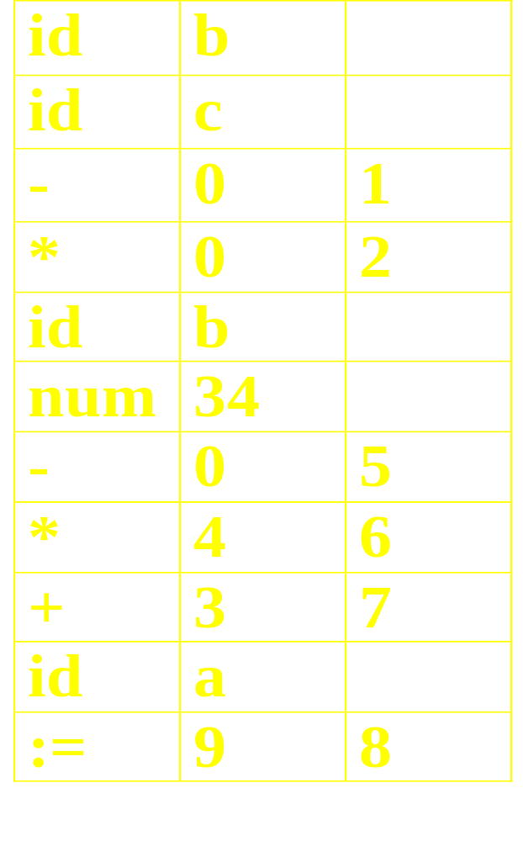
语法结构树的三元式表示
地址 算符 操作数 操作数
0
1
2
3
4
5
6
7
8
9
10

Slide 35
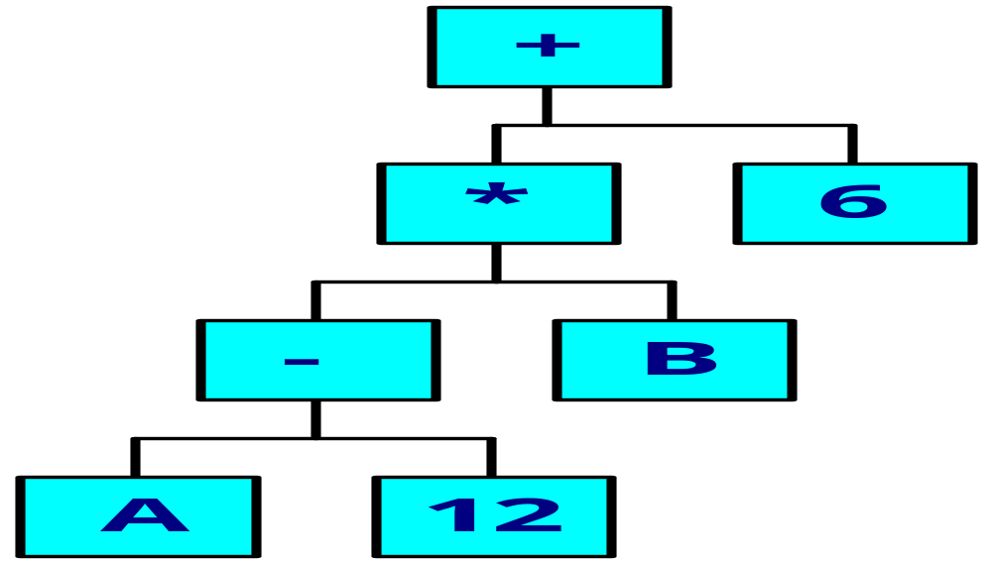
语法结构树
例 8-7 表达式 (A - 12) * B + 6
的语法结构树

Slide 36
将赋值语句变换为语法结构树
设置属性：
  E.p 是语法结构树指针
  id.entry 是名字的表项入口
  num.val 是数值
树构造函数
  mknode 建中间结点
  mkleaf 建叶结点

Slide 37
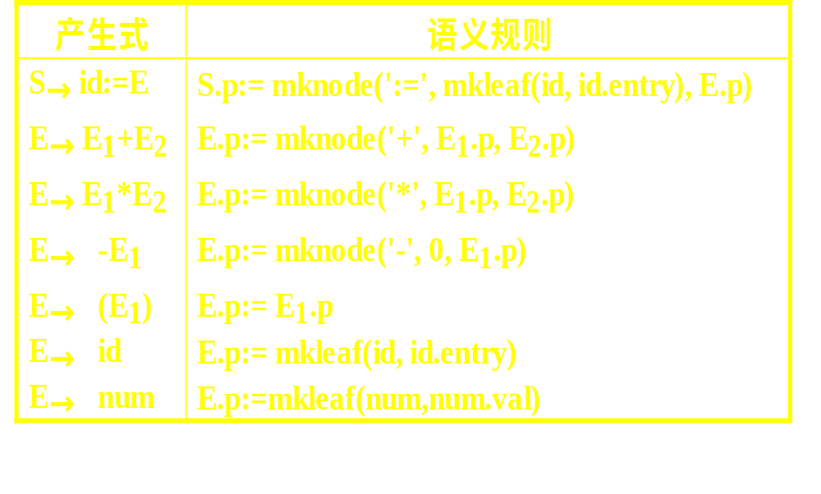
属性文法

Slide 38
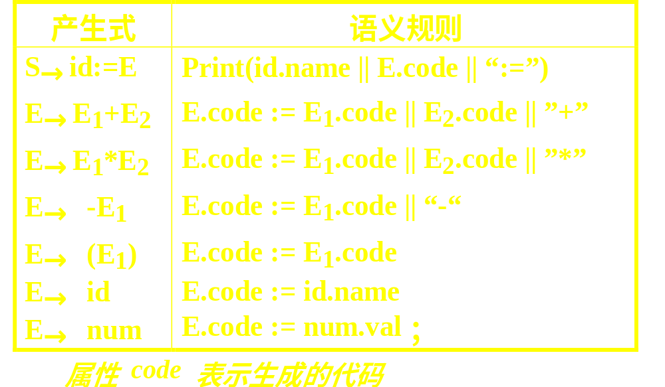
生成后缀式的属性文法

Slide 39
三地址代码
一般形式 x := y op z
  其中 x, y, z 为变量名、常数或编译产生的临时变量
  四元式（op, x, y, z）
种类：x := y op z 双目运算
x := op y 单目运算
x := y 赋值
if x relop y goto L 条件转移

Slide 40
其他三地址代码
goto l 无条件转移
param x 实在参数
call p, n (n是参数个数) 过程调用
return x 过程返回
x := y[i] 数组运算
x[i] := y
x := &y 指针运算
x := *y
*x := y

Slide 41
例：赋值语句 a:=b *（- c）+ b *（- 34）
的三地址代码(四元式)：
(1) t1:=-c;
(2) t2:=b*t1;
(3) t3:=-34;
(4) t4:=b*t3;
(5) t5:=t2+t4;
(6) a:=t5;

Slide 42
8.3 赋值语句的翻译
翻译的需求
充分了解各种语言现象的语义
  包括：控制结构、数据结构、单词
  充分了解它们的实现方法
目标语言的语义
  了解中间代码的语义
  了解运行环境

Slide 43
8.3 实现赋值语句的语义翻译
语义过程
  产生中间代码 emit
  产生新的临时变量 newtemp
  在符号表中查找变量 lookup(id.name)
属性设置
  存储位置 place

Slide 44
赋值语句三地址代码的语义翻译
S→id:=E { p:=lookup(id.name);
if p<>nil then emit(p':=' E.place)
else error }
E→E1+E2 { E.place=newtemp; emit(E.place':='E1.place'+'E2.place')}
E→E1*E2 {E.place=newtemp;
emit(E.place':='E1.place'*'E2.place')}
E →-E { E.place:=newtemp;
emit(E.place ' := ' ' -' E.place}

Slide 45
（接上页）
E→(E1) { E.place:=E1.place }
E→id { p:=lookup(id.name);
if p<>nil then E.place:=p
else error }
E→num { E.place:=num }

Slide 46
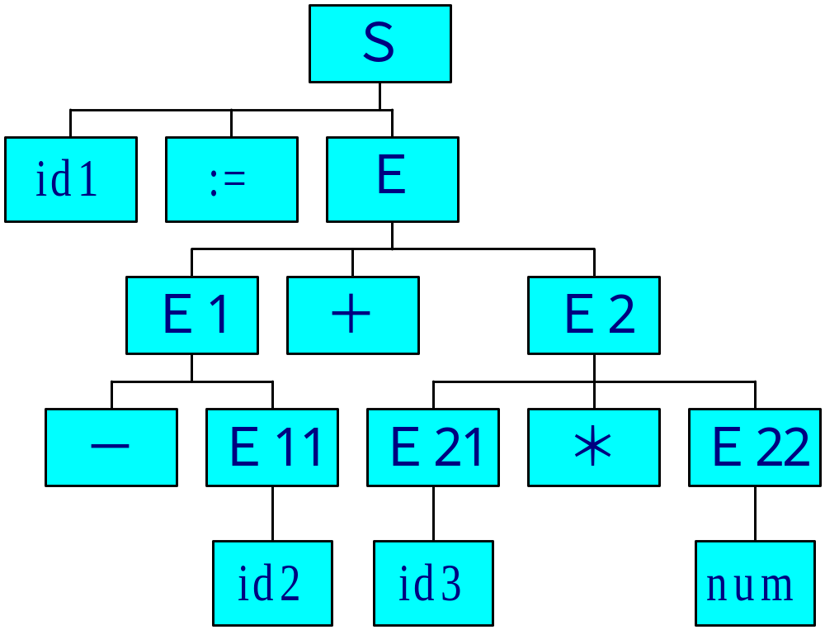
例：翻译a:=-c+b*34

Slide 47
a:=E.place
a
:=
E.place:=
E₁.place+ E₂.place
E₁.place:=-E₁₁.place
+
E₂.place:=
E₂₁.place* E₂₂.place
-
E₁₁.place:=id₂
E₂₁.place:=id₃
*
E₂₂.place:=num
c
b
34

Slide 48
三地址代码的生成过程
因为属性place是综合属性，所以用自底向
上的分析方法来求每个非终结符的属性。最
终所得的代码序列如下：
1. E₁₁.place := c
2. E₁.place := - E₁₁.place
3. E₂₁.place := b
4. E₂₂.place := 34
5. E₂.place := E₂₁.place* E₂₂.place
6. E.place:= E₁.place + E₂.place
7. a:= E.place

Slide 49
翻译中的其他问题
运算合法性检查
  利用符号表保存的名字类型
类型自动转换
  填加专用指令
临时变量空间的统计
  了解需求、及时释放

Slide 50
8.4 布尔表达式的语义翻译
布尔表达式：用布尔运算符作用到布尔变量或关系表达式上而组成。
布尔表达式的作用
  用于计算逻辑值
  用于控制语句之中的条件表达式，
  如if-then，if-then-else和while-do等之中的条件表达式

Slide 51
8.4.1 布尔表达式的翻译方法
布尔表达式的表示
  方法一：用数值表示真和假，从而对布尔表达
  式的求值可以象对算术表达式的求值那样一步
  一步地来计算
  方法二：通过程序的控制流，即用程序中控制
  转移到达的位置来表示布尔表达式的值

Slide 52
8.4.2 数值表示法
布尔表达式：a or b and not c
翻译成三地址代码序列：
100 ： t1:=not c
101 ： t2:=b and t1
102 ： t3:=a or t2
关系表达式：a<b 等价于if a<b then 1 else 0 翻译成三地址代码序列：
100 ： if a＜b goto l03
101 ： t：=0
102 ： goto l04。
103 : t:=1
1表示真，0表示假

Slide 53
关于布尔表达式的数值表示法的翻译
语义过程
  产生中间代码 emit
  产生新的临时变量 newtemp
属性设置
  存储位置 place

Slide 54
关于布尔表达式的数值表示法的翻译模式
E→E1 or E2 ｛E.place:=newtemp;
emit(E.place':='E1.place'or E2.place)}
E→E1 and E2 ｛E.place:=newtemp;
emit(E.place':='E1.place'and E2.place)}
E→not E1 ｛E.place:=newtemp;
emit(E.place':=' 'not' E1.place)}
E→ture ｛E.place:=newtemp;
emit(E.place':=' '1')}
E→false ｛E.place:=newtemp;
emit(E.place':=' '0')}

Slide 55
（接上页）
E→id1 relop id2 { E.place:=newtemp;
emit('if' id1.place relop.op
d2.place'goto' nextstat+3);
emit(E.place':=' '0');
emit('goto'nextstat+2);
emit(E.place':=' '1')}
注：relop 表示<=、>=、<>等等关系运算
Notes:
增加例题

Slide 56
控制语句中的布尔表达式翻译
例，C语言中的：
（1） if a<=b {……..}
else {……..}
（2） do {…….}
while (ch>=‘a’&&ch<=‘z’)
（3）for (i=0;i<=20;i++) {…….}

Slide 57
控制语句中的布尔表达式
（1）E→E1 or E2 （把文法翻译成什么形式）
（2） E→ E1 and E2
E1.code
to E1.true
to E1.false
E1.false:
to E2.true
to E.true
E2.code
to E2.false
to E.false
to E1.true
E1.code
to E1.false
to E.true
E1.true:
E2.code
to E2.true
to E2.false
to E.false

Slide 58
使用回填翻译控制语句中的布尔表达式
（3） E→ not E1
（4） E→ (E1)
to E1.true
to E.false
E.code
E1.code
to E.true
to E1.false
to E1.true
to E.true
E.code
E1.code
to E.false
to E1.false

Slide 59
使用回填翻译控制语句中的布尔表达式
（5） E→ id1 relop id2
（6） E→ true
（7） E→ false
E.code if id1 relop id2 then goto E.true
goto E.false
to E.false
to E.true
E.code goto E.true
to E.true
E.code goto E.false
to E.false

Slide 60
使用回填翻译控制语句中的布尔表达式
（1）E→E1 or M E2
（2） | E1 and M E2
（3） | not E1
（4） | (E1)
（5） | id1 relop id2
（6） | true
（7） | false
（8）M→ε
插入非终结符号M是为了引入一个语义动作，
以便在适当的时候获得即将产生的下一个四
元式的索引

Slide 61
翻译模式用到如下三个函数：
1．makelist(i)：创建一个仅包含i的新表，i
是四元式数组的一个索引（下标），或
说 i是四元式代码序列的一个标号。
2．merge(p1，p2)：连接由指针p1和p2指向
的两个表并且返回一个指向连接后的表
的指针。
3．backpatch（p，i）：把i作为目标标号回
填到p所指向的表中的每一个转移指令中
去。
此处的“表”都是为“回填”所拉的链

Slide 62
E→E₁ OR ME₂
{ backpatch(E₁.false,M.next);
E.true:=merge(E₁.true,E₂.true);
E.false:=E₂.false }
E→E₁ AND ME₂
{ backpatch(E₁.true,M.next);
E.true:=E₂.true;
E.false:=merge(E₁.false,E₂.false);}

Slide 63
E→not E₁ { E.true:=E₁.false;
E.false:=E₁.true }
E →( E₁ ) { E.true:= E₁.true;
E.false:=E₁.false }
E →id₁ relop id₂
{ E.true:=nextstat;
E.false:= nextstat+1;
emit(´if´id₁.place relop.op
id₂.place´goto—´);
emit(´goto—´); }

Slide 64
E →true { E.true:= nextstat;
emit(´goto—´); }
E →false { E.false:= nextstat;
emit(´goto—´); }
M → ε { M.next:=nextstat }

Slide 65
例 表达式a＜b or c＜d and e＜f
一棵作了注释的分析树如下图所示
E.t={100,104}
E.f={103,105}
or
M.q=102
E.t={100}
E.f={101}
E.t={104}
E.f={103,105}
ε
and
M.q=104
a
<
b
E.t={102}
E.f={103}
E.t={104}
E.f={105}
ε
c
<
d
e
<
f

Slide 66
依次分析，得到如下四元式：
100 ： if a＜b goto--
101 ： goto--
102 ：if c＜d goto--
103 ： goto--
104 ： if e＜f goto--
105 ： goto--
经过回填得到：
100 ： if a＜b goto L1
101 ： goto l02
102 ： if c＜d goto l04
103 ： goto --
104 ： if e＜f goto L1
105 ： goto --
当知道了条件为真时和条件为假时分别应做哪些事时就可以进行回填

Slide 67
8.5 控制语句的语义翻译
这里只讨论下列文法所指定的控制流语句：
（1）S→if E then S
（2） | if E then S else S
（3） | while E do S
（4） | begin L end
（5） | A
（6）L→L；S
（7） |S

Slide 68
插入非终结符号M和N是为了引入一个语
义动作，以便在适当的时候获得即将产生的
下一个四元式的索引。
（1）S→if E then M₁ S₁
（2） | if E then M₁ S₁ N₁ else M₂ S₂
（3） | while M₁ E do M₁ S₁
（4） | begin L end
（5） | A
（6）L→L；S
（7） |S
（8）M→ε
（9）N→ε

Slide 69
控制流语句的翻译模式：
1. S→if E then M₁ S₁
to E.true
E.code
to E.false
E.true:
S1.code
M1处反填E.true
E.false:
...
{ backpatch( E.true,M.next);
S.next := merge(E.false ,S₁.next) }

Slide 70
控制流语句的翻译模式：
2. S→if E then M₁ S₁ N else M₂ S₂
to E.true
E.code
to E.false
E.true:
S1.code
goto S.next
M₁处反填E.true
M₂处反填E.false
N出生成
´goto S.next ´
E.false:
S2.code
S.next:
...

Slide 71
{ backpatch( E.true,M₁.next);
backpatch(E.false,M₂.next);
S.next := merge(S₁.next,N.next,S₂.next) }
N→ε { N.next := nextstat;
emit(´goto —´) }

Slide 72
控制流语句的翻译模式：
2. S→while M₁ E do M₂ S₁
to E.true
S.begin:
E.code
to E.false
E.true:
S1.code
goto S.begin
E.false:
M₁处反填S₁.next
生成标号S.begin
M₂处反填E.true
...

Slide 73
{ backpatch(E.true,M₂.next);
backpatch(S₁.next,M₁.next);
S.next := E.false;
emit(´goto´M₁.next) }
S →begin L end {S.next := L.next }
S →A { S.next := makelist() }
L→L₁;M S { backpatch(L₁.next,M.next);
L.next := S.next }
L→S { L.next:=S.next }

Slide 74
先记录要回填的转移指令地址，在适当的时候进行回填，以便赋值和布尔表达式的求值得到合适的连接，以完成程序的控制流程。
例：翻译下列语句
E
while a < b do
if c < 5 then
while x > y do
z := x + 1;
else
x := y
S1.true
S2.true
S3.true
S1.true
S2.false
……
S1.false

Slide 75
100 if a < b goto 102 ；
101 goto 111；
102 if c < 5 goto 104 ；
103 goto 109；
104 if x > y goto 106 ；
105 goto 100；
106 x := z + 1；
107 goto 104；
108 goto 100；
109 x := y；
110 goto 100；
E.code
S₂.code
S₁.code
S₄.code

Slide 76
8.5 属性文法的实现
分析
  属性属于文法符号
  局限于产生式
递归子程序的改进
  为每个文法符号设置结构或对象类
  以每个属性为分量
  每个函数设置一个结构（或对象类）指针

Slide 77
例 8-11 条件语句的翻译实现
S 的结构
  struct S_Attr {
  char pCode[MAX]; int iNext;
  }
E 的结构
  struct E_Attr {
  char pCode[MAX]; int iFalse; int iTrue;
  }

Slide 78
语句 S 的递归函数
void S( struct S_Attr *pS ) {
if ( lookhead == IF ) {
struct E_Attr aE;
struct S_Attr aS1;
/* if E then S1 */
match(IF); E( &aE );
match(THEN); S( &aS1 );
aE.iTrue = newLabel();
aS1.iNext = aE.iFalse = pS->iNext;
sprintf( pS->code, “%sL%d:\n%s”,
aE.code, aE.iTrue, aS1.code );
}
…
}

Slide 79
8.6 组合数据类型的翻译
同质数据结构
  多维数组、枚举
异质数据结构
  记录、结构体、联合
抽象数据类型
  类、模块

Slide 80
语义翻译的要点
说明语句中的翻译
  组合的结构定义；元素定义；
被引用时的翻译
  元素和结构的引用、维护；
作用域实现分类
  全局：全局内存管理
  局部：过程内存管理
例：
int a=0,b=3,c;
int A[ 8 ];
/* 声明一维数组
c=A[a+2]*b;
/*引用数组

Slide 81
数组说明的翻译
空间分配
  首地址、空间尺寸
表格管理
  维数、下标上界、下标下界
存放方式
  按行存放、按列存放
  [右图]： A[3×3]
A(0,0)
A(0,1)
A(0,2)
A(1,0)
A(1,1)
A(1,2)
A(2,0)
A(2,1)
A(2,2)
A(0,0)
A(1,0)
A(2,0)
A(0,1)
A(1,1)
A(2,1)
A(0,2)
A(1,2)
A(2,2)

Slide 82
建立内情向量，分配内存的目标代码
（n维可变数组, type--每个元素占一个字）
i=1; m=1; c=0;
while (i<=n) {
di = ui - li +1;
m = m*di;
c = c*di + li;
把li, ui和di填进内情向量表区；
i++;
}
申请m个单元数组空间, 令首地址为a;
把 n, c, type, a 填进内情向量表区;
di：第i维长度
ui：第i维下标上界
li：第i维下标下界
m：所需数组空间长度
c：下标变量地址公式常数

Slide 83
数组元素的引用
数组元素的翻译
  完成上下界检查
  生成代码完成参照相对地址的计算
目标 [四元式]：
  变址取数 x := y[i] 即 （=[ ]，y[i], , x）
  变址存数 y[i] := x 即 （[ ]=，x, , y[i]）
  i 是相对地址，不是数组下标

Slide 84
赋值中数组元素的翻译
A → V := E
V → id [ <elist> ] | id
<elist> → <elist> , E | E
V → <elist> ] | id
<elist> → <elist> , E | id [ E

Slide 85
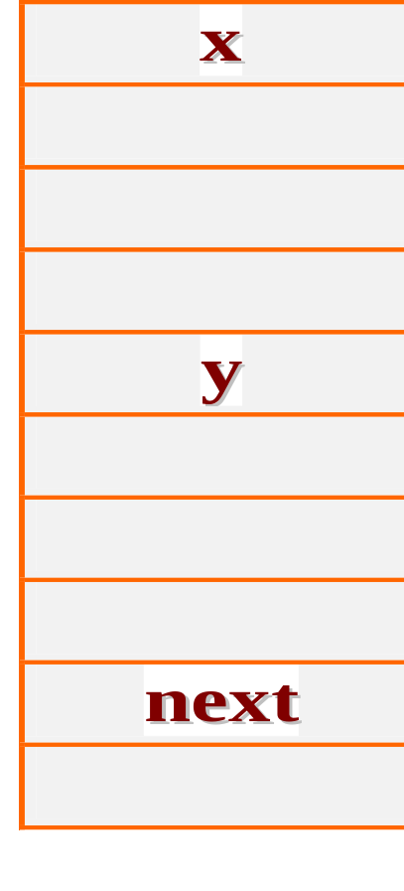
结构(记录)说明的翻译
空间分配
  设置首地址、各元素的相对地址
  大于所需的空间 （对齐）
例：
  struct Node {
  float x, y;
  struct node *next;
  } node;
0
4
8

Slide 86
结构(记录)说明的翻译
表格管理
  各元素的名字、类型、尺寸
生成代码，完成参照元素的相对地址的计算
目标
  y := x[i] 和 x[i] := y
  x 是结构名，i 是相对地址

Slide 87
补 充 习 题
1. 下列文法是一个二进制数的文法。试根据该文法，编写一个语法制导定义，描述由 S 生成的二进制数的数值计算。
S -> L . L
L -> L B | B
B -> 0 | 1
2. 参照下列表达式文法编写语法制导定义，描述表达式的类型计算。要求在不同精度的数的计算中，结果取精度高的类型。
E -> E + T | T
T -> n.n | n

Slide 88
习 题
3．把下列语句翻译成三地址代码
while a > 10 do
if b = 100 then
while a < 20 do
a := a + b - 1

